Slide 1
El son del África y la importancia de los cuentos históricos
Silvia Arevalo, Jamil Cary, Rita Correa, Yesenia Duran

Slide 2
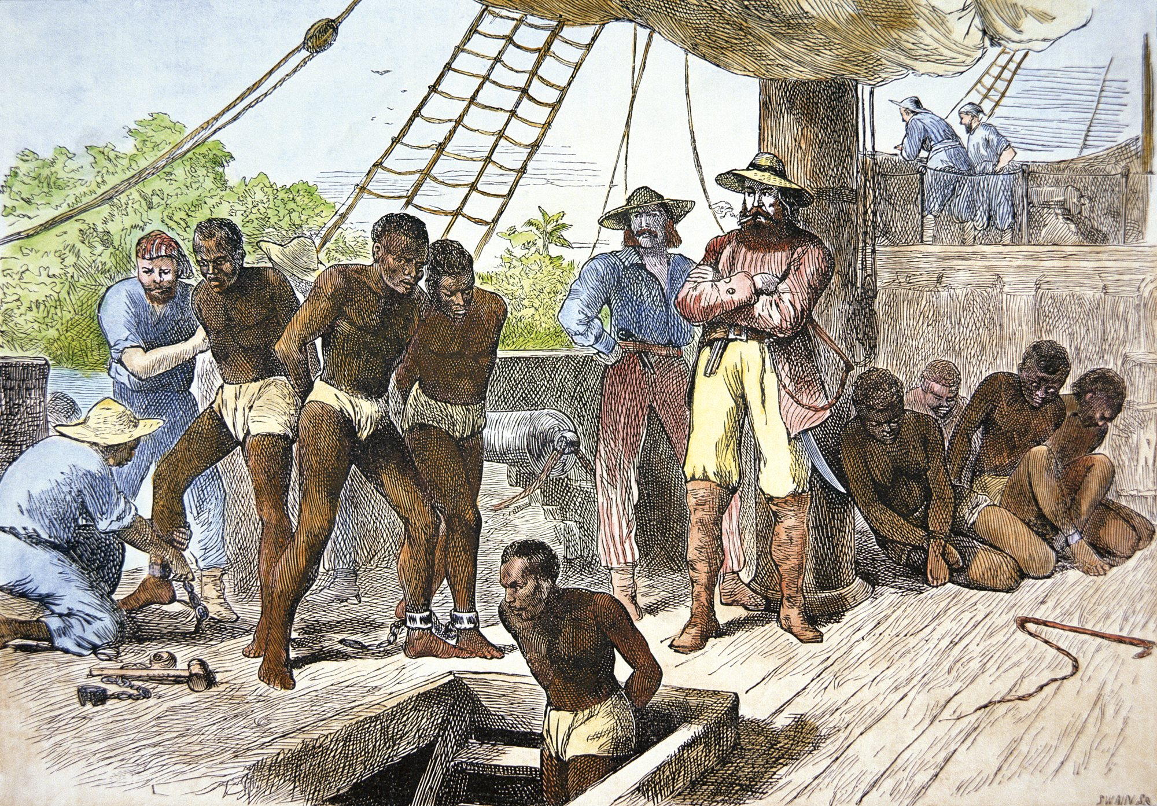
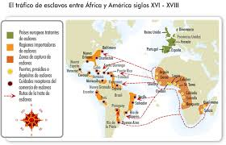
El son del africa
Autor: Sergio Bizzio
Narrador: Omnisciente
Personajes Principales: Ukelé, Diedrick, Van Van, los otros esclavos
Género: Cuento Histórico
Temas:
Las condiciones de la esclavitud
El odio/el rencor
El abuso físico y sexual
La relación entre esclavo y amo

Slide 3
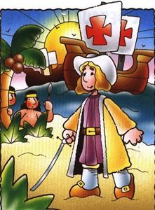
¿Qué es un cuento histórico?
El cuento histórico relata hechos que ocurrieron en el pasado y que son dignos de ser recordados por el hombre. Historia de la historia, o cuento que se trata sobre la historia, para decirlo mejor. Es, como cualquier cuento, ficción, pero esta vez lo juntamos con la crónica historiográfica.

Slide 4
La importancia de los cuentos históricos
“La mayor ventaja educativa, sin duda ninguna, es la capacidad que tiene un cuento de transmitir valores.”
Cuentos históricos tienen la oportunidad de presentar otro lado de la historia contado
Los cuentos pueden enseñar temas que son difíciles que discutir pero son importantes y ya existen en la vida.

Slide 5
Para tener éxito...
Los cuentos tienen que tener datos y presentar una historia realista
Si no, los niños no van a aprender en realidad
Ejemplo: “El examen consistía en hacerlos saltar y estirar rápidamente los brazos, para comprobar si se hallaban sanos. También se les miraba la boca par apreciar la edad.” (34)
Si los autores no quieren que sus historias valgan mucho o por ganar más dinero pueden cambiar los datos para entretener a la audiencia

Slide 6
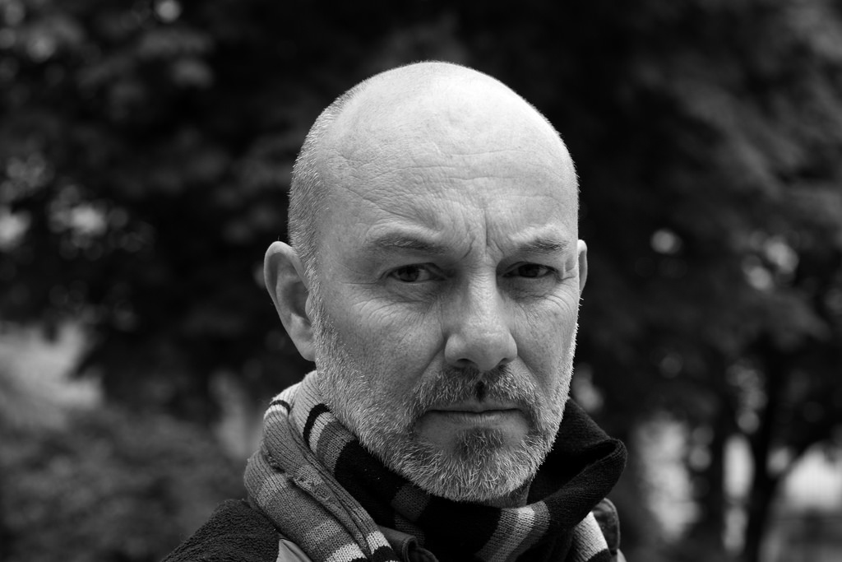
Lo que hizo Sergio Bizzio
Incluyó datos factuales
Presentó los personajes más verdaderos y enfoca más en los rasgos de personalidad que los rasgos físicos
Usó ilustraciones de blanco y negro para mantener un tono serio
Rompió los estereotipos

Slide 7
Si El son fue escrito por Hollywood
Promueven estereotipos
Idealizan los hechos históricos
Quizás agregaran una historia romántica
Censuran el tratamiento verdadero de la gente esclavizada
Acontecimientos engañosos

Slide 8
Teatro (en clase)
Diedrick-Jamil Cary
Ukele- Silvia Arevalo
Consumel- Yesenia Duran
Van Weerdem-Rita Correa*
Narrador- Rita Correa

